Slide 1
Одеський національний медичний університет
Кафедра сімейної медицини та поліклінічної терапії
Бронхіальна астма
Гостра дихальна недостатність
Гострий ларинготрахеїт
Підготувала:
Асистентка
Лагода Дар’я Олександрівна
Одеса-2021

Slide 2
Визначення
Астма є гетерогенним захворюванням, зазвичай характеризується хронічним запален- ням дихальних шляхів. Визначається рецидивуючими респіраторними симптомами, такими як свистяче дихання, задишка, скутість у грудній клітці та кашель, які змінюються з часом і за інтенсивністю, разом з варіабельним обмеженням потоку на видосі.
У МКХ-10 бронхіальна астма знаходиться у рубриці J45:
Астма (J45)
J45.0 Астма з перевагою алергічного компонента
Алергічний: бронхіт, риніт з астмою, атопічна астма, екзогенна алергічна астма, сінна лихоманка з астмою
J45.1 Неалергічна астма
Ідіосинкратична астма, ендогенна неалергічна астма
J45.8 Змішана астма
Сполучення станів, указаних в рубриках J45.0 и J45.1
J45.9 Астма неуточнена
Астматичний бронхіт, БДУ, астма з пізнім початком

Slide 3
Патофізіологія БА
Звуження дихальних шляхів
Звуження дихальних шляхів призводить до виникнення симптомів та фізіологічних змін при астмі; ймовірно, воно є додатковим фактором в розвитку ремоделювання. У звуженні ди- хальних шляхів відіграють роль:
Скорочення гладеньких м’язів дихальних шляхів: у відповідь на багаточисельні запальні медіатори та нейротрансмітери; основний механізм звуження дихальних шляхів
Набряк дихальних шляхів: в результаті збільшеного мікросудинного просочування у від- повідь на медіатори запалення. Особливо важливий під час загострень
Потовщення дихальних шляхів: результат структурних змін («ремоделювання»). Не пов- ністю зворотнє при застосуванні існуючої терапії, набуває чинності при більш тяжкому перебігу.
Гіперсекреція слизу: наслідок збільшеного слизjутворення та запального ексудату; може призводити до закупорки просвіту дихальних шляхів (слизова пробка)

Slide 4
Патофізіологія БА
Гіперреактивність дихальних шляхів
Характерна функціональна аномалія при астмі, наслідок звуження дихальних шляхів у хворого на БА у відповідь на стимулюючий вплив, нешкідливий для здорових осіб. Призво- дить до мінливого обмеження їх прохідності та періодичних симптомів. Пов’язана як із запа- ленням, так і з відновленням дихальних щляхів, частково зворотня при лікуванні. Механізми гіперреактивності дихальних шляхів не достеменно вивчені. На сьогодні відомі:
  Надмірне скорочення гладеньких м’язів дихальних шляхів: вірогідно, внаслідок збільшен- ня об’єму та/або скоротливості клітин гладеньких м’язів
  Розчіплення конструкції дихальних шляхів: результат запальних змін стінки дихальних шляхів, які можуть призводити до надмірного звуження дихальних шляхів, втрати мак- симальної фази плато при скороченні (яке є в нормальних дихальних шляхах при інгаля- ції речовин, що викликають бронхоконстрикцію)
  Потовщення стінки дихальних шляхів: набряк та структурні зміни посилюють звуження внаслідок скорочення гладеньких м’язів
  Сенсорні нерви: сенситизуються запаленням, що призводить до перебільшеної бронхо- констрикції у відповідь на сенсорні стимули

Slide 5
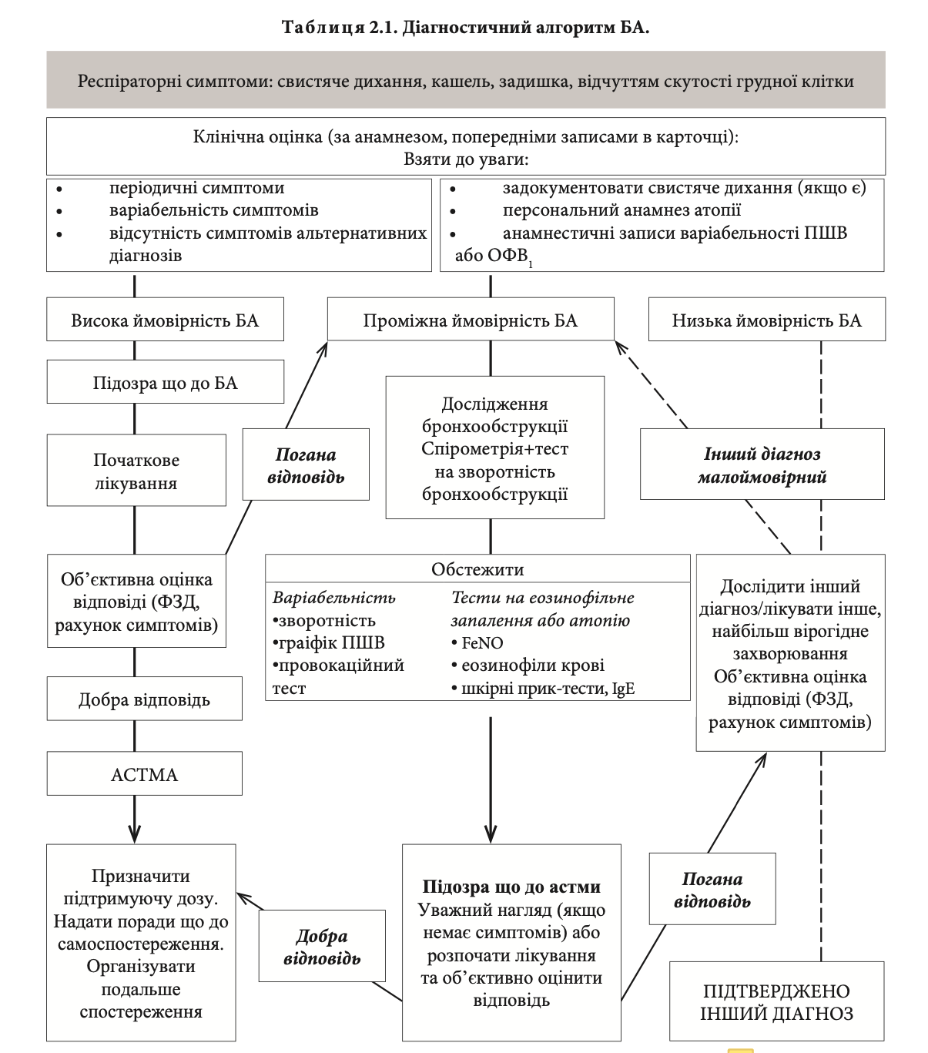
ДІАГНОСТИКА БРОНХІАЛЬНОЇ АСТМИ

Slide 6
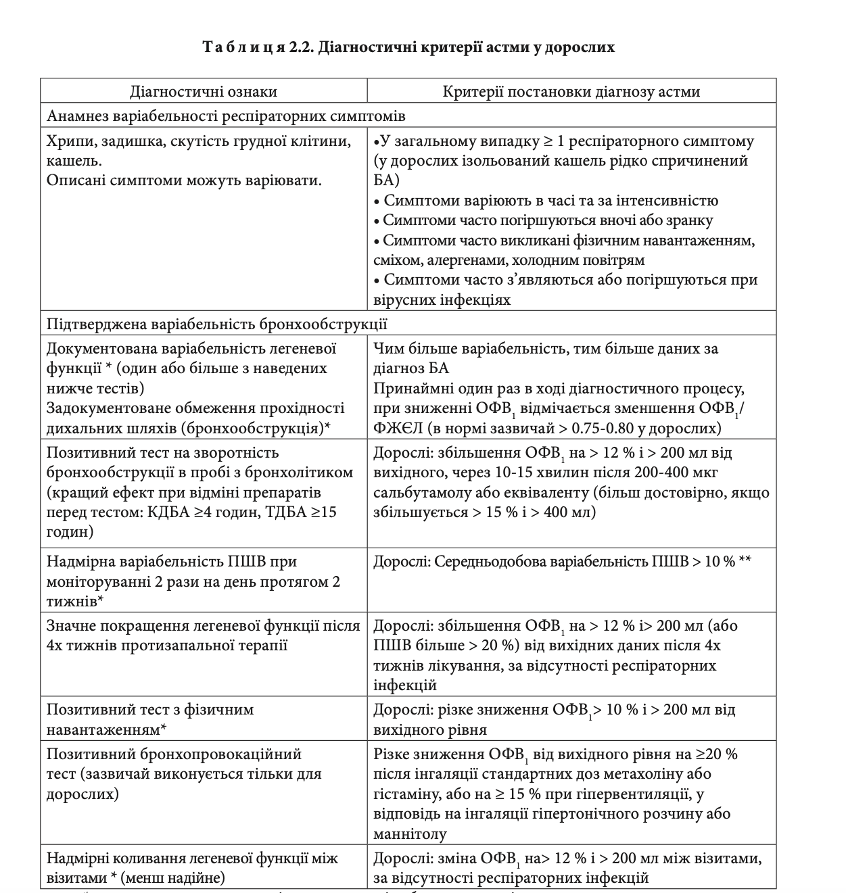
ДІАГНОСТИКА БРОНХІАЛЬНОЇ АСТМИ

Slide 7
Диференційна діагностика
Вік | Стан | Симптоми
6–11 років | Хронічний кашльовий синдром Вдихання стороннього тіла Бронхоектази Первинна циліарна дискінезія Вроджена вада серця Бронхолегенева дисплазія Муковісцидоз | Чхання, свербіж, закладеність носа, першіння в горлі Раптова поява симптомів, односторонній хрип Періодичні інфекції, продуктивний кашель Періодичні інфекції, продуктивний кашель, синусити Шуми в серці Симптоми з народження Надмірний кашель і виділення слизу, гастро-інтестинальні симптоми
12–39 років | Хронічний кашльовий синдром Дисфункція голосових зв'язок Гіпервентиляція, дисфункція дихання Бронхоектази Муковісцидоз Вроджена вада серця Дефіцит α1-антитрипсину Вдихання стороннього тіла | Чхання, свербіж, закладеність носа, першіння в горлі Задишка, стридор Запаморочення, парестезії, зітхання Продуктивний кашель, рецидивуючі інфекції Надмірний кашель, продукція слизу Шуми в серці Задишка, ранній розвиток емфіземи в родинному анамнезі Раптовий початок симптомів

Slide 8
Диференційна діагностика
Вік | стан | симптоми
40 + років | Дисфункція голосових зв'язок Гіпервентиляція, дисфункціональне дихання ХОЗЛ Бронхоектази Серцева недостатність Ятрогенний кашель Захворювання паренхіми легень Легенева емболія Центральна обструкція дихальних шляхів | Задишка, стридор Запаморочення, парестезії, зітхання Кашель, виділення мокротиння, задишка при фізичному навантаженні, паління або вплив шкідливих речовин Продуктивний кашель, рецидивуючі інфекції Задишка при навантаженні, нічні симптоми Лікування інгібіторами АПФ Задишка при фізичному навантаженні, непродуктивний кашель, Раптовий початок, задишка, біль в грудях Задишка, відсутність реакції на бронхолітіки

Slide 9
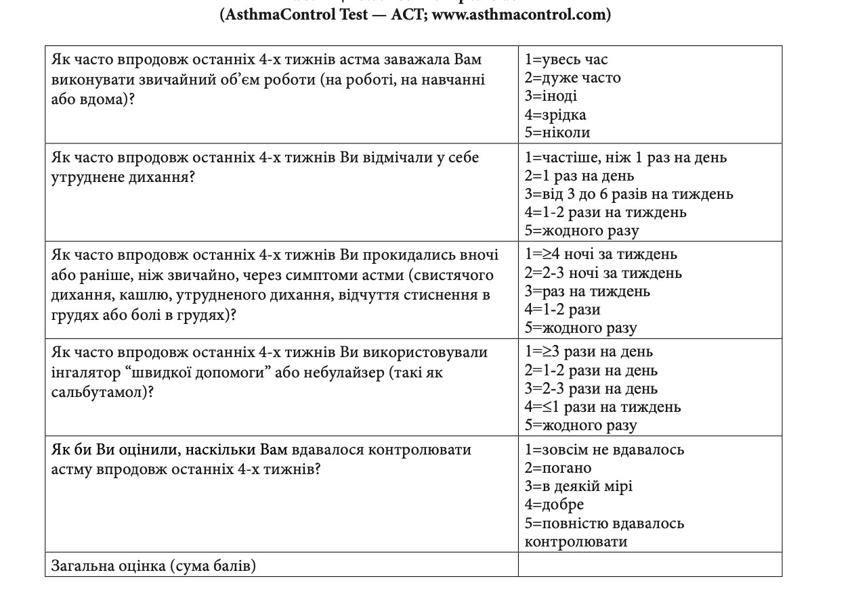
контроль астми

Slide 10
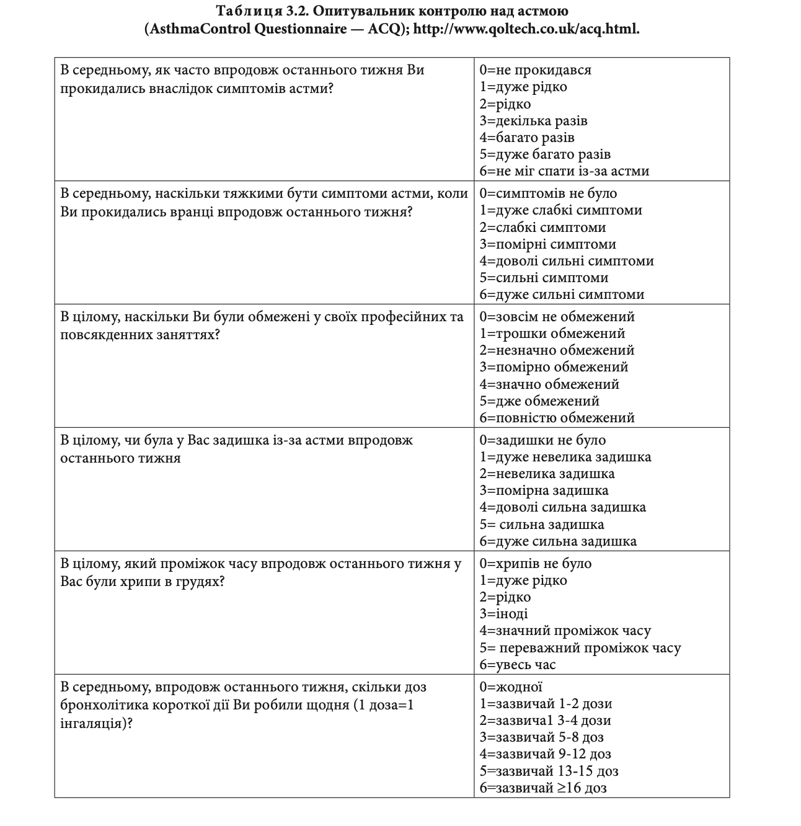
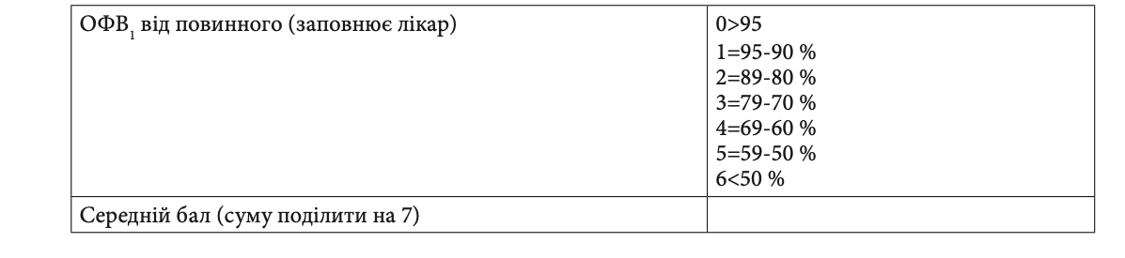
контроль астми

Slide 11
Загострення
Незадовільний контроль симптомів БА сам по собі значно збільшує ризик розвитку за- гострень. У той же час було виявлено кілька додаткових незалежних факторів ризику, тобто факторів, наявність яких підвищує ризик розвитку загострень у пацієнта, навіть якщо симпто- мів мало (всі вони можуть оцінюватись на первинній ланці):
  ≥1 загострення в анамнезі за попередній рік,
  низька прихильність до терапії,
  неправильна техніку інгаляції і паління,
  хронічнийсинусит
  паління.

Slide 12
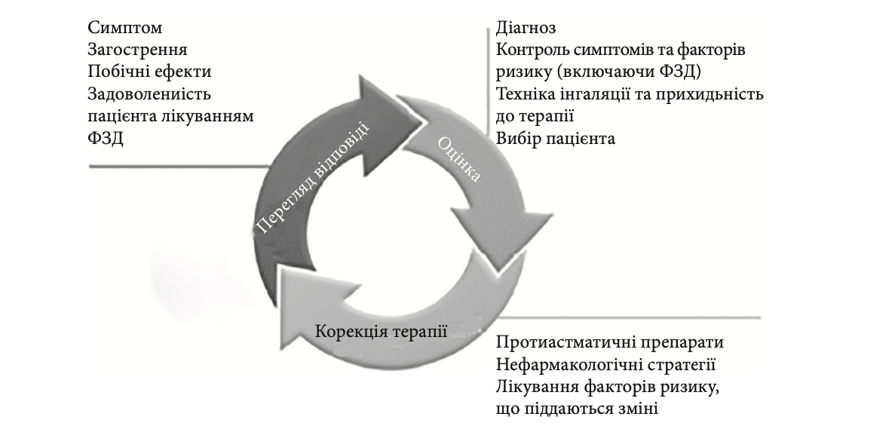
Цикл ведення БА, заснований на контролі.

Slide 13
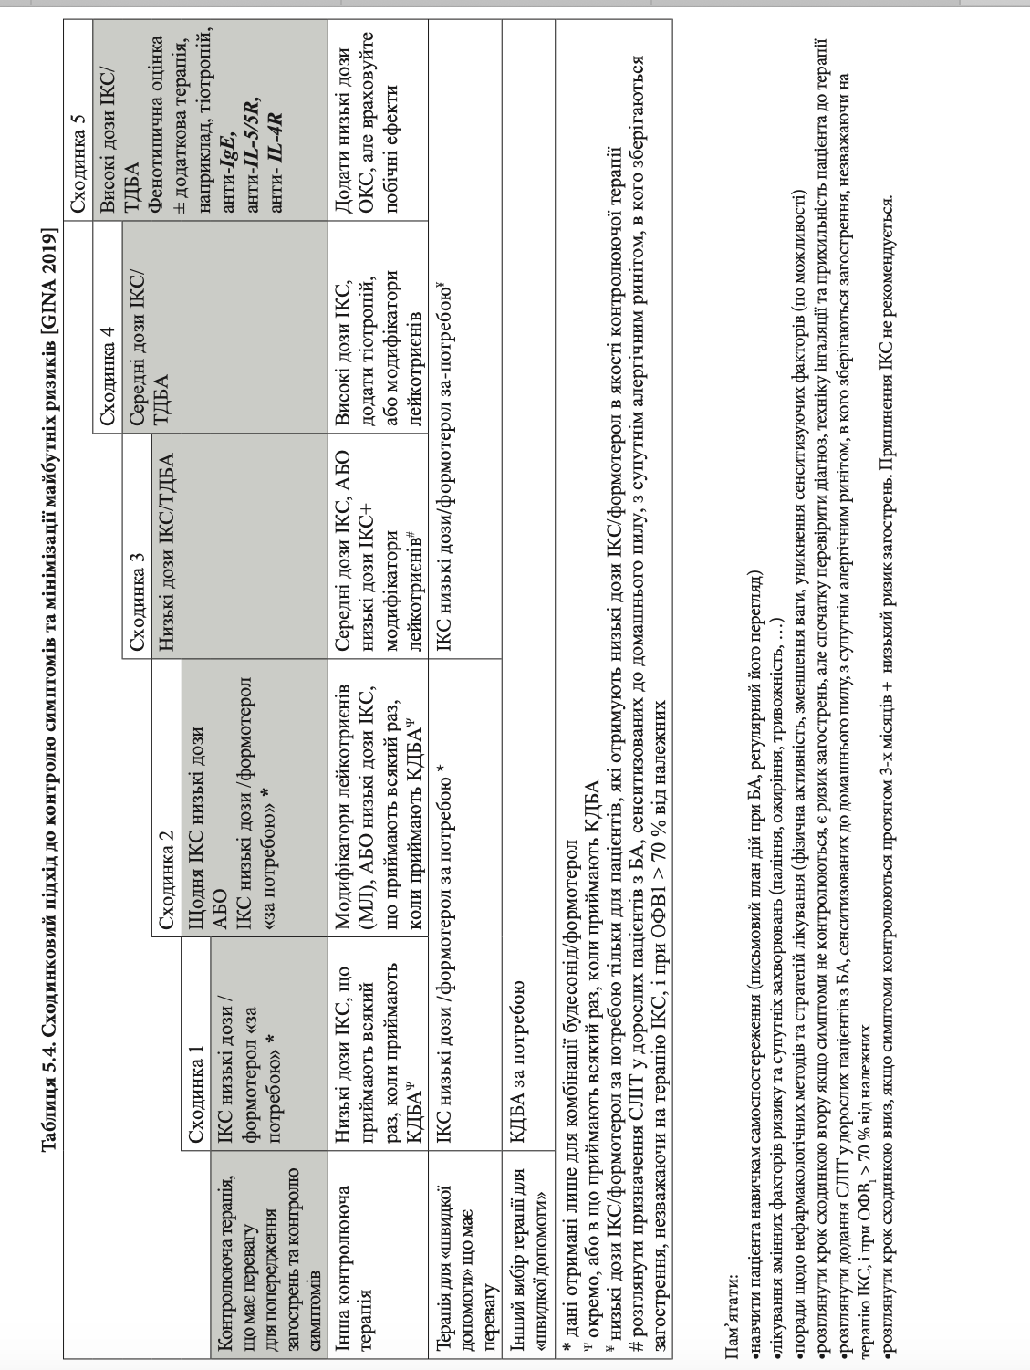
Ступенева терапія БА

Slide 14
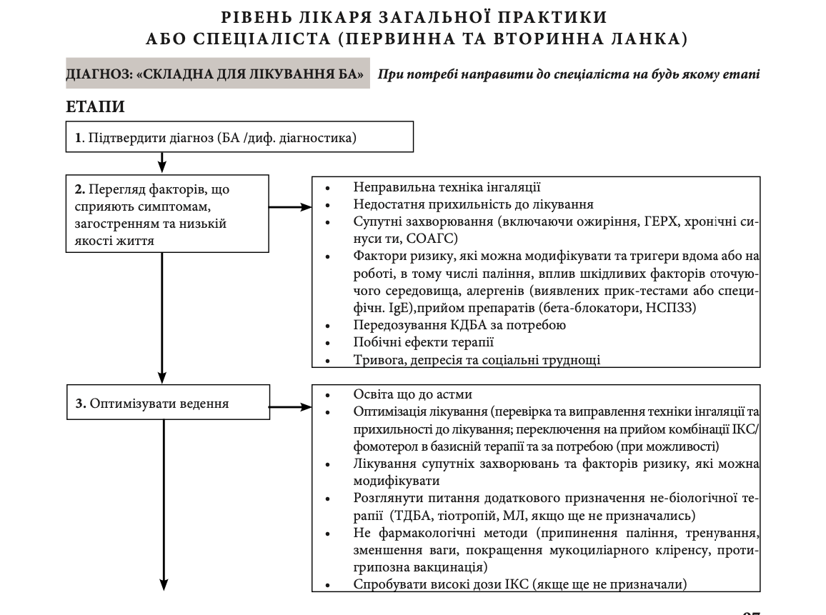

Slide 15
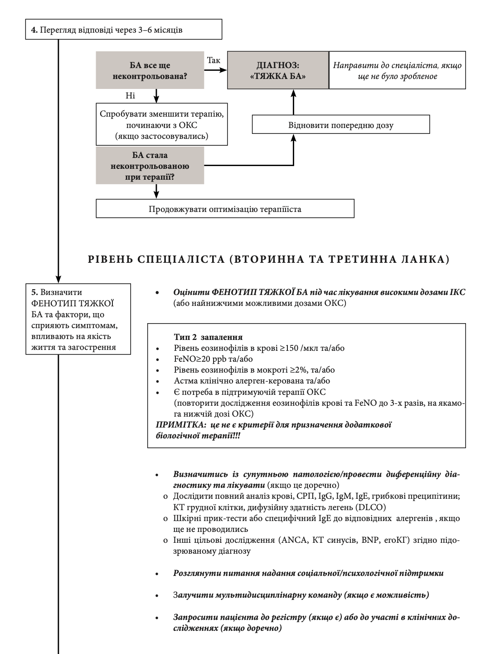

Slide 16
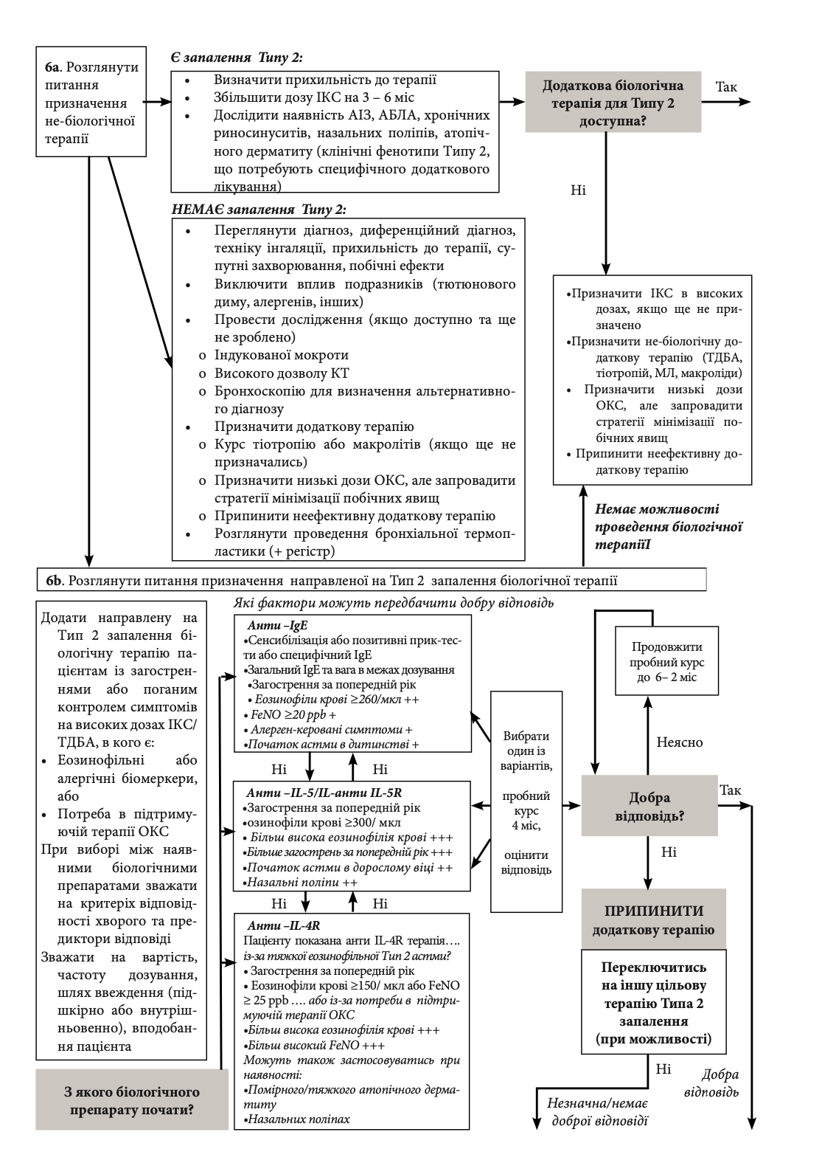

Slide 17
ВЕДЕННЯ ЗАГОСТРЕННЯ БА
Загострення бронхіальної астми — це епізод, який характеризується прогресуючим збільшенням симптомів (задишки, кашлю, свистячого дихання або скутості грудної клітки) і прогресучим зниженням функції легень, які відрізняються від звичайного стану пацієнта та вимагають змін в лікуванні. Загострення можуть трапитись як у пацієнтів з вже встановленим діагнозом астми, так як її перший прояв. Загострення як правило, розвиваються у відповідь на вплив зовнішніх факторів (вірусні інфекції дихальних шляхів, пилок або забруднення пові- тря) та/або внаслідок низької прихильності до лікування (прийому контролюючого препара- ту); однак у деяких пацієнтів вони розвиваються і без впливу цих факторів. Тяжкі загострення можуть розвинутись у пацієнтів з легкою або добре контрольованою астмою

Slide 18
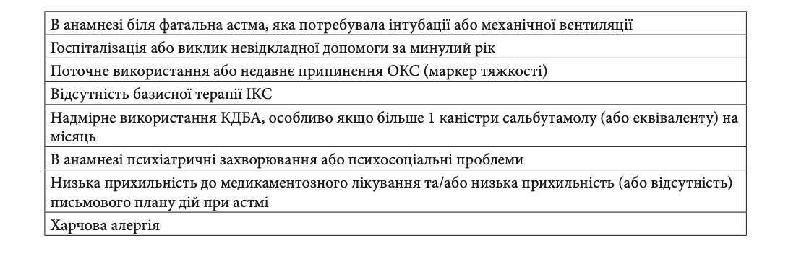
Фактори, що підвищують ризик пов’язаного з БА летального результату

Slide 19
Лікування загострення БА
-Інгаляційні короткодіючі β 2 -агоністи
-Інгаляційні глюкокортикостероїди
-Комбінація низьких доз інгаляційного глюкокортикостероїду -(будесонід або беклометазон) з ТДБА з швидким початком дії (формотерол)
І-нші комбінації ІКС/ТДБА в якості контролюючих препаратів
-Модифікатори лейкотриєнів
-Пероральні глюкокортикостероїди

Slide 20
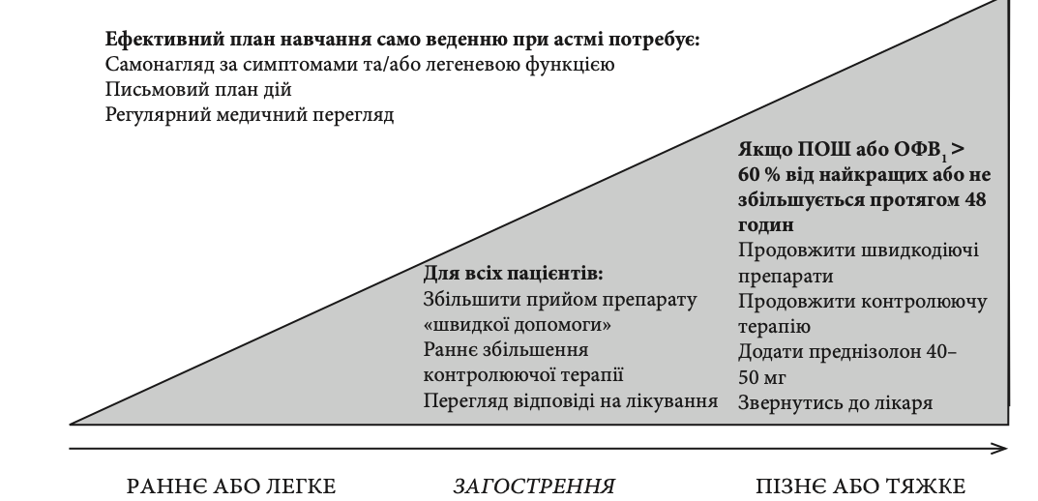
Лікування загострень бронхіальної астми в загальній лікарській практиці

Slide 21
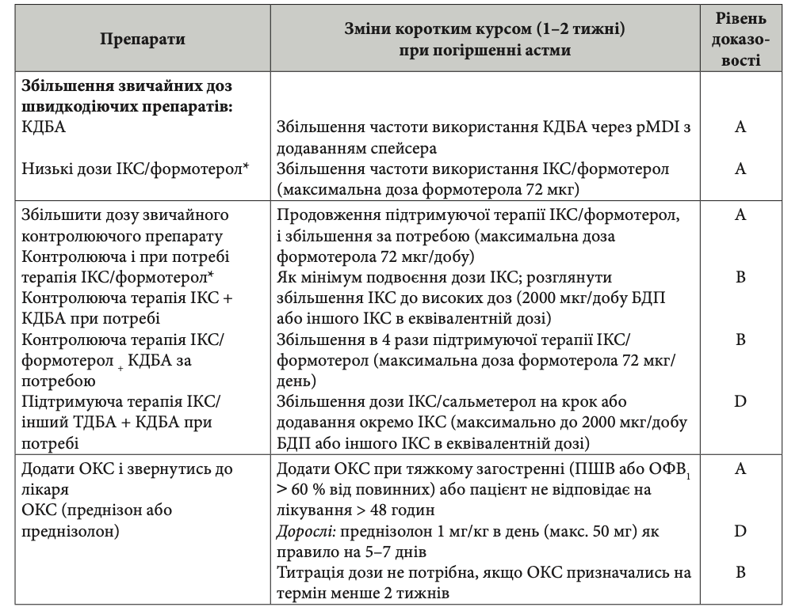
Лікування загострень бронхіальної астми в загальній лікарській практиці

Slide 22
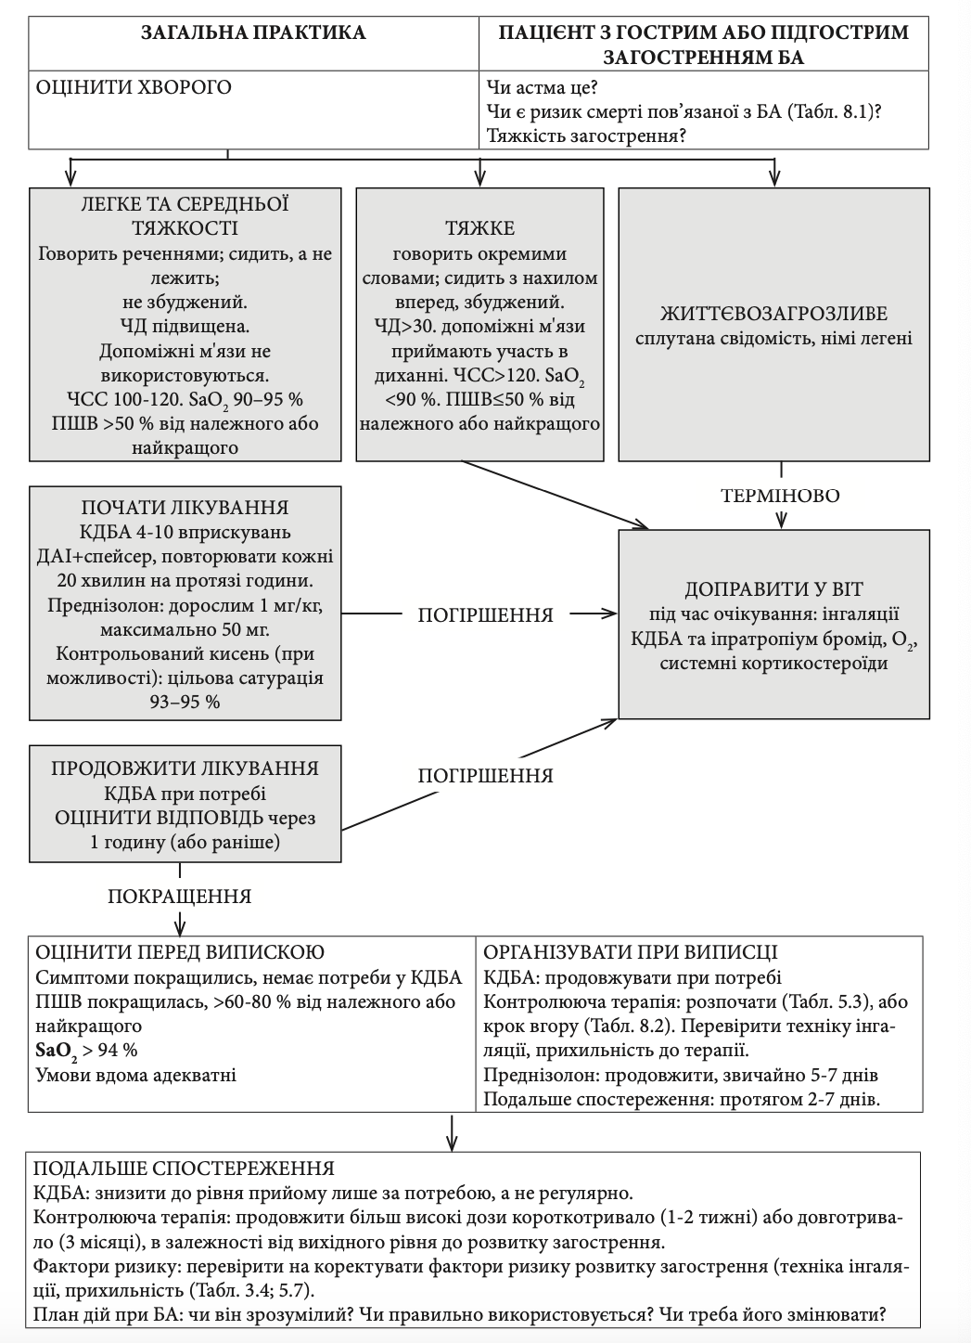

Slide 23
Гостра дихальна недостатність
Гостра дихальна недостатність (ГДН) - є синдром з ознаками максимального напруження компенсаторних механізмів організму при якому відсутня можливість достатнього насичення киснем органів і систем та виведення вуглекислого газу. ГДН - такий патологічний синдром при якому характерні 4 ознаки: задишка; РаО2 буде менше 60 мм.рт.ст.; а РаСО2 становить більше 45 мм.рт.ст.; низькі показники рН. Патогенетична класифікація розподіляє ГДН на 2 групи: а) з переважним ураженням позалегеневих механізмів (І); б) з переважним ураженням легеневих механізмів (ІІ)

Slide 24
Патогенетичний механізм
1. Ураження позалегеневих механізмів:
- порушення центральної регуляції дихання (травматичні, токсичні, метаболічні, нейроінфекційні та таке інш.);
- порушення нервово-м’язової інервації (правець, поліомієліт, міастенія, інтоксикація та ін);
- ураження дихальних м’язів та реберного каркасу;
- захворювання системи крові (анемія);
- серцево-судинні захворювання, гіповолемія від крововтрати.

Slide 25
Патогенетичний механізм
2. Ураження легеневих механізмів:
- обструкція дихальних шляхів (сторонні тіла, експіраторний синдром, бронхіолоспазм та інш.);
- рестрикція альвеолярної тканини (інтерстиціальний набряк, плеврит, пневмоторакс, гемоторакс, пневмофіброз);
- ураження легеневих капілярів (мікротромбоз, капіляротоксикоз);
- зменшення об’єму функціонуючої легеневої тканини (стан після лобектомії, пульмонектомії, пневмонії, кісти легень та ін).

Slide 26
Необхідні дії
Збір анамнезу захворювання:
1. Встановити точний час від початку нападу ГДН.
2. Встановити причину нападу.
3. Встановити, чи були у минулому такі напади ГДН.

Slide 27
Необхідні дії
4. Встановити, за яких умов виник/є ГДН - чи пов’язаний він з травмою, хронічним захворюванням легень, фізичним, психоемоційним навантаженням або впливом можливих токсичних речовин.
5. З’ясувати, чи виникали напади задухи при ходьбі, чи примушували зупинятися, їх тривалість у хвилинах. Чи знімались ці напади бронхолітиками або іншими ліками специфічного призначення.
6. Чи схожий цей напад задухи на ті відчуття, що виникали раніше при фізичному навантаженні чи з інших причин за інтенсивністю та характером.
7. Чи посилились та почастішали напади задухи останнім часом.

Slide 28
Збір анамнезу життя:
Встановити, які лікарські засоби приймає пацієнт щоденно
З’ясувати, які лікарські засоби пацієнт прийняв до прибуття бригади екстреної (швидкої) медичної допомоги.
З’ясувати наявність факторів ризику серцево-судинних та респіраторно-обструктивних захворювань або інших етіологічних причин: хронічне обструктивне захворювання легень (ХОЗЛ), бульозна хвороба, травма грудної клітки, артеріальна гіпертензія, тютюнопаління, цукровий діабет, гіперхолестеринемія.
Виявити в анамнезі інші супутні захворювання: порушення ритму серця, порушення мозкового кровообігу, онкологічних захворювань, виразкової хвороби шлунку та 12-палої кишки, захворювань крові та наявність у минулому кровотеч тощо.
Зібрати загальний алергологічний анамнез та з’ясувати чи є алергічні реакції на прийом лікарських засобів.

Slide 29
Проведення огляду та фізичного обстеження
- Відповідно до показань усунути порушення життєво важливих функцій організму – кровообігу, дихання.
- Візуальна оцінка: голосно пропонують відкрити очі і запитують: «Що у Вас болить?». Якщо хворий не виконує інструкції, лікар поплескує хворого по плечу, щоці і ще раз пропонує відкрити очі. Лікар нахиляється до хворого на відстань до 15-20 см від його дихальних шляхів і слухає його дихання. Відсутність дихання, а також звуки сипіння, хропіння, харчання, клекотання свідчать про порушену прохідність дихальних шляхів.
За відсутності потреби в реанімаційних заходах проводять вторинний огляд – більш детальне неврологічне та соматичне обстеження.
Колір шкірних покривів, вологість, наявність харкотиння, ознаки набухання шийних вен

Slide 30
Оцінка стану серцево-судинної та дихальної системи пацієнта з ГДН
- Пульс, його характеристика, АТ.
- ЧД, його характеристика. Лікар спостерігає за екскурсією грудної клітки, частотою та ритмом дихання.
- Аускультація легень: наявність вологих або сухих хрипів, бронхіальне дихання, дихання не вислуховується.
- Аускультація, встановлення або виключення (у разі травми) підшкірної емфіземи, крепітації реберних уламків.
- Вимірювання артеріального тиску на обох руках.
- Перкусія ділянки серця: звернути увагу на наявність збільшення границь серцевої тупості.
- Пальпація в ділянці серця: оцінити верхівковий поштовх та його локалізацію.

Slide 31
Проведення інструментального обстеження
- Реєстрація ЕКГ у 12 відведеннях.
- У разі, коли на початку клінічних проявів ГДН на фоні серцево-судинних порушень, відсутні електрокардіографічні ознаки, реєстрацію ЕКГ необхідно повторювати з інтервалом 20-30 хвилин.
- Пульсоксиметрія (визначення сатурації крові киснем, норма – 85% - 100%).

Slide 32
Лікувальна тактика
1. Знеболення у випадках важкої торакальної або поєднаної травми (в/в, в/м введення анальгетиків, наркотичних знеболюючих препаратів).
2. Оксигенотерапія суміші кисню шляхом застосування назофарінгеальної маски, маски наркозно-дихальної, ендотрахеальної або трахеостомічної трубки.
3. Підтримка належної прохідності дихальних шляхів.
4. Бронхо- та муколітики.
5. Стимулятори дихального центру.
6. Штучна вентиляція легень, у разі неефективного спонтанного дихання (ЧД 40 і більше дихань за хвилину).

Slide 33
Гострий стенозуючий ларінготрахеобронхіт (ГСЛТБ)
наказу МОЗ №437 від 31-08-2004
Синдром ГСЛТБ виникає при гострому запаленні гортані і трахеї різної етіології, характеризується порушенням прохідності дихальних шляхів на рівні гортані.

Slide 34
Етіологія
- набряк гортані незапального характеру при алергійних реакціях негайного типу до харчових продуктів, лікарських препаратів, пилкових рослин і ін.;
- набряк гортані як ускладнення захворювань порожнини рота, ЛОР-органів і ін.;
- поразки слизової оболонки гортані при дифтерії, корi і скарлатині;
термічні, хімічні і механічні травми гортані, наслідки хірургічних втручань в області шиї;
сторонні тіла верхнього відділу стравоходу;
папiлломатоз гортані;

Slide 35
Клінічна картина
«гавкаючий» кашель,
афонія
стридорозний подих

Slide 36
Класифікація
По ступеню звуження просвіту гортані розрізняют
-стеноз I ступеню (компенсований) - захриплість голосу, у спокої подих рівний, незначне втягнення яремної ямки і міжреберних проміжків, кислотно-основний стан і рО₂ крові в межах норми;
- стеноз II ступеню (субкомпенсований) - дитина збуджена, подих гучний, в акті подиху бере участь допоміжна мускулатура, виражене втягнення яремної ямки і міжреберних проміжків, шкірні покриви яскраво-червоного кольору, потім з'являється ціаноз, пульс частий і напружений, субкомпенсований метаболічний або змішаний ацидоз;
стеноз III ступеню (декомпенсований) - дитина збуджена або загальмована, гучний, чутний на відстані, подих, ціаноз носо-губного трикутника, липкий холодний піт, тахікардія, розширення границь серця, ознаки застою в малому колі кровообігу, зіниці розширені, гавкаючий кашель, змішаний респіраторний і метаболічний ацидоз, гіпоксемія;
стеноз IV ступеню (асфіктичний) - настає асфіксія і смерть від гіпоксичної коми.

Slide 37
Медична допомога
1.Відволікаючі процедури: загальна гаряча ванна тривалістю 5-7 хв (температура води 38-39°С), при гіпертермії тіла вище 38°С ванну не застосовувати, можна застосувати гірчичники.
2.Десенсибілізуючі препарати.
3.Тепле лужне пиття.
4.При стенозі II-III ступеня – інгаляція з муколітичними препаратами, преднізолон 1-3 мг/кг внутрівенно;

Slide 38
Медична допомога
5.Седативна терапія: бензодіазепіни (діазепам, седуксен, реланіум, сибазон) 0,3-0,5 мг/кг, але не більш 10 мг на уведення внутрім’язово або внутрівенно.
6.Інгаляція 100% кисню.
7.При наростанні ГДН і неефективності вищенаведених заходів - після попередньої премедикації 0,1% атропіну сульфату 0,1 мл/рік життя (не більш 0,5 мл) внутрівенно інтубація трахеї або ургентна крикоконікотомія.
8.При стенозі I ступеня - госпіталізація до інфекційного відділення, при II-IV ступенях - до ВIТ.

Slide 39
Дякую за увагу

